Slide 1
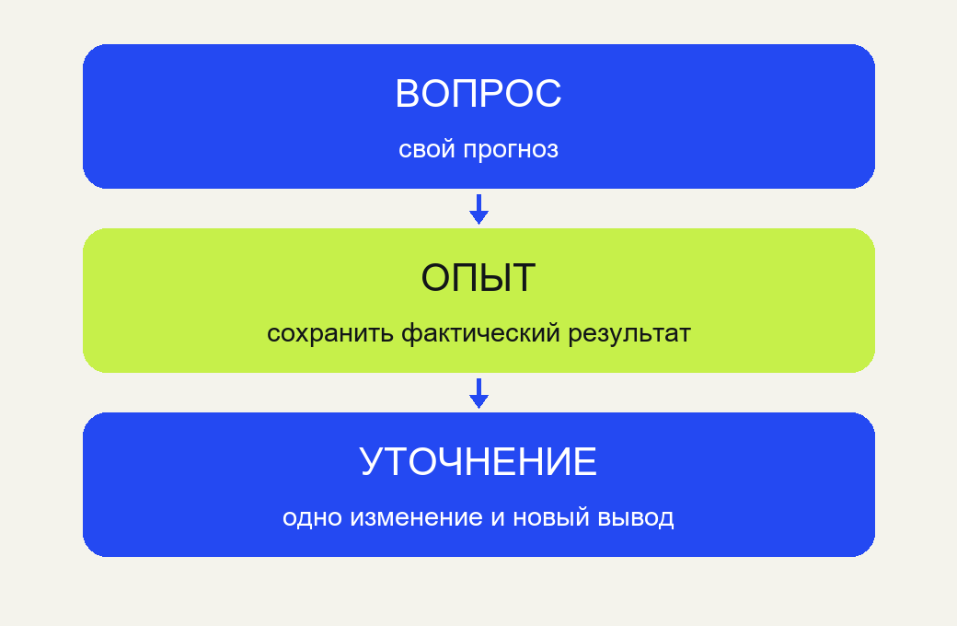
МОДЕЛЬ И ОПЫТ
Проверить данные.
Уточнить. Снова проверить.
MediaSchool
Информатика, 9 класс
Notes:
Информатика, 9 класс. Слайд 1.
Место в сценарии: 0–2 мин.
Вопрос: Вывод ограничен проверенными условиями.
Полное условие S0: Для готовой модели можно спросить: «красивая ли схема?» или «совпадёт ли прогноз с данными для выбранного нового входа?». Какой вопрос позволяет проверить расчёт модели? Что надо записать до запуска? Ключ: Второй вопрос проверяет прогноз модели на конкретном новом входе. До запуска фиксируют ожидаемый результат, вход и сохраняемые условия; затем отдельно наблюдение и сравнение. Красоту можно обсуждать для другой цели, она не проверяет расчёт. Критерий: Верный результат и конкретное основание из условия; принимаются эквивалентные обоснованные формулировки. Помощь: Назови наблюдаемый результат и основание сравнения. До звонка подготовить HTML и школьный браузер/загрузки; сеть после получения не нужна. Алгоритм одного ближайшего соседа дан заранее, обучение копирует размеченные примеры: это действительная простая модель машинного обучения, не нейросеть и не подбор коэффициентов. Разрешение равных расстояний — авторское объявленное правило. Контроль 3/6/7/9 нельзя добавлять в обучение; новый пример 5B не из контроля. В учебном исследовании одни контрольные случаи используются для уточнения, не выдаются за свежий финальный тест. Каждый реально обучает 4/5, проверяет до/после, сохраняет и загружает свой JSON. При 15 ПК — 1+6 первый+6 второй+1 сверка; во время ожидания каждый пишет прогноз и анализ своего вывода. При 30 ПК параллельно. Критерий не качество красивой записи, а собственное изменение/проверка/сохранение и ограниченный вывод. Не вводить программирование массивов, статистические гарантии, системные команды и внешние аккаунты. Иллюстрация концептуальная. Точные входные данные заданы текстом и редактируемыми таблицами/схемами.
[Sources]
https://edsoo.ru/wp-content/uploads/2025/07/2025_ooo_frp_informatika-7-9_baza.pdf
https://scikit-learn.org/stable/modules/neighbors.html
https://developers.google.com/machine-learning/crash-course/overfitting/dividing-datasets
https://edsoo.ru/wp-content/uploads/2026/08/informatika.pdf
Изображение: оригинальная математическая схема MediaSchool, построенная программно по явно заданным данным. Не ImageGen. Величины, классы и данные условные. Расстояния читают по числам, при равенстве выбирают меньшее x. Контрольные случаи отделены от обучения; повторная проверка не является свежим итоговым тестом. Физических измерений нет.
[/Sources]

Slide 2

Старт S0
Как проверить модель?
Прогноз до опыта, результат после.
Задай наблюдаемый вопрос.
MediaSchool
02
Notes:
Информатика, 9 класс. Слайд 2.
Место в сценарии: 0–2 мин.
Вопрос: Задай наблюдаемый вопрос.
Полное условие S0: Для готовой модели можно спросить: «красивая ли схема?» или «совпадёт ли прогноз с данными для выбранного нового входа?». Какой вопрос позволяет проверить расчёт модели? Что надо записать до запуска? Ключ: Второй вопрос проверяет прогноз модели на конкретном новом входе. До запуска фиксируют ожидаемый результат, вход и сохраняемые условия; затем отдельно наблюдение и сравнение. Красоту можно обсуждать для другой цели, она не проверяет расчёт. Критерий: Верный результат и конкретное основание из условия; принимаются эквивалентные обоснованные формулировки. Помощь: Назови наблюдаемый результат и основание сравнения. До звонка подготовить HTML и школьный браузер/загрузки; сеть после получения не нужна. Алгоритм одного ближайшего соседа дан заранее, обучение копирует размеченные примеры: это действительная простая модель машинного обучения, не нейросеть и не подбор коэффициентов. Разрешение равных расстояний — авторское объявленное правило. Контроль 3/6/7/9 нельзя добавлять в обучение; новый пример 5B не из контроля. В учебном исследовании одни контрольные случаи используются для уточнения, не выдаются за свежий финальный тест. Каждый реально обучает 4/5, проверяет до/после, сохраняет и загружает свой JSON. При 15 ПК — 1+6 первый+6 второй+1 сверка; во время ожидания каждый пишет прогноз и анализ своего вывода. При 30 ПК параллельно. Критерий не качество красивой записи, а собственное изменение/проверка/сохранение и ограниченный вывод. Не вводить программирование массивов, статистические гарантии, системные команды и внешние аккаунты. Иллюстрация концептуальная. Точные входные данные заданы текстом и редактируемыми таблицами/схемами.
[Sources]
https://edsoo.ru/wp-content/uploads/2025/07/2025_ooo_frp_informatika-7-9_baza.pdf
https://scikit-learn.org/stable/modules/neighbors.html
https://developers.google.com/machine-learning/crash-course/overfitting/dividing-datasets
https://edsoo.ru/wp-content/uploads/2026/08/informatika.pdf
Изображение: ImageGen; концептуальная учебная иллюстрация, не документальный снимок. Точные математические примеры и таблицы набраны отдельно редактируемыми объектами.
[/Sources]

Slide 3
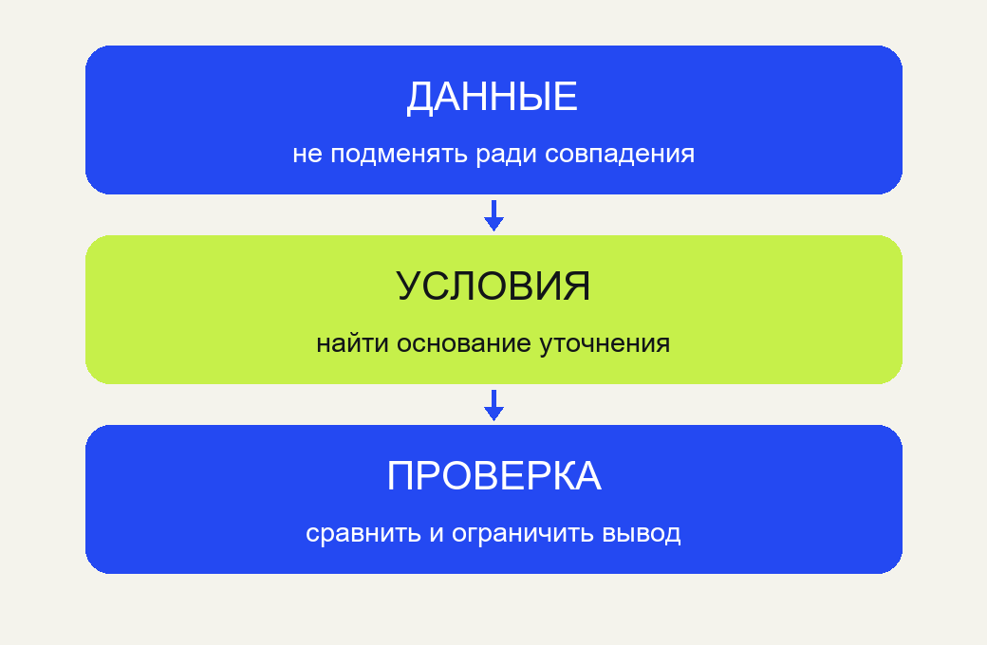
Исследовательский маршрут
Сохраняй прогноз и данные отдельно.
Этап | Что записать
Вопрос | Вход и условия
Прогноз | До опыта
Сравнение | Оба результата
Уточнение | Одно основание
Одного совпадения недостаточно.
MediaSchool
03
Notes:
Информатика, 9 класс. Слайд 3.
Место в сценарии: 2–5 мин.
Вопрос: Одного совпадения недостаточно.
Памятка: Сформулируй проверяемый вопрос, вход и сохраняемые условия. До опыта запиши прогноз, после — фактический результат; не стирай различие ради совпадения. При расхождении проверь ввод и происхождение данных, затем предположения. Уточняй модель по объявленному основанию; одной точки без условий недостаточно для единственной формулы. Для контролируемого сравнения меняют одно условие и повторяют те же проверки. Математическая модель может иметь явно заданную формулу; обучаемая использует размеченные примеры. Правило учебной модели: запомнить размеченные обучающие примеры. Для нового целого x от 0 до 12 выбрать пример с наименьшим расстоянием по числовой прямой и вернуть его метку A или B. При равном расстоянии выбрать пример с меньшим x. Это заранее выбранный алгоритм одного ближайшего соседа; обучение сохраняет текущие размеченные примеры. Изменение черновика данных само по себе ещё не меняет обученную модель — нужна кнопка обучения. A/B — условные классы вымышленных жетонов, x — условное число клеток размера; это не характеристика человека и не рекомендация для реальных объектов. Обучающие примеры: (2, A), (4, A), (8, B), (10, B). Отдельные контрольные случаи с заданными учебными метками: (3, A), (6, B), (7, B), (9, B). Контрольные случаи не добавляют в обучение. Четыре случая — учебная проверка для уточнения. Их не добавляют в обучение; после многократного использования они не становятся свежим независимым итоговым тестом. Даже 0/4 ошибок не гарантирует результат для всех объектов. Нужны новые подходящие данные и проверка границ применения. Модель: Разобранный пример: T(n)=1+2n мин. Новое условие: при n≥3 требуется ещё 2 мин дополнительной подготовки. Тогда до 3 формула прежняя, с 3 — 1+2n+2. n = 2 даёт 5 мин обеими моделями; n = 3 исходно 7, после уточнения 9. Два соседних теста проверяют новое условие. Это другой пример; для A1 свои 2/3/1 и граница 4. До звонка подготовить HTML и школьный браузер/загрузки; сеть после получения не нужна. Алгоритм одного ближайшего соседа дан заранее, обучение копирует размеченные примеры: это действительная простая модель машинного обучения, не нейросеть и не подбор коэффициентов. Разрешение равных расстояний — авторское объявленное правило. Контроль 3/6/7/9 нельзя добавлять в обучение; новый пример 5B не из контроля. В учебном исследовании одни контрольные случаи используются для уточнения, не выдаются за свежий финальный тест. Каждый реально обучает 4/5, проверяет до/после, сохраняет и загружает свой JSON. При 15 ПК — 1+6 первый+6 второй+1 сверка; во время ожидания каждый пишет прогноз и анализ своего вывода. При 30 ПК параллельно. Критерий не качество красивой записи, а собственное изменение/проверка/сохранение и ограниченный вывод. Не вводить программирование массивов, статистические гарантии, системные команды и внешние аккаунты. Иллюстрация концептуальная. Точные входные данные заданы текстом и редактируемыми таблицами/схемами.
[Sources]
https://edsoo.ru/wp-content/uploads/2025/07/2025_ooo_frp_informatika-7-9_baza.pdf
https://scikit-learn.org/stable/modules/neighbors.html
https://developers.google.com/machine-learning/crash-course/overfitting/dividing-datasets
https://edsoo.ru/wp-content/uploads/2026/08/informatika.pdf
Изображение: оригинальная математическая схема MediaSchool, построенная программно по явно заданным данным. Не ImageGen. Величины, классы и данные условные. Расстояния читают по числам, при равенстве выбирают меньшее x. Контрольные случаи отделены от обучения; повторная проверка не является свежим итоговым тестом. Физических измерений нет.
[/Sources]

Slide 4
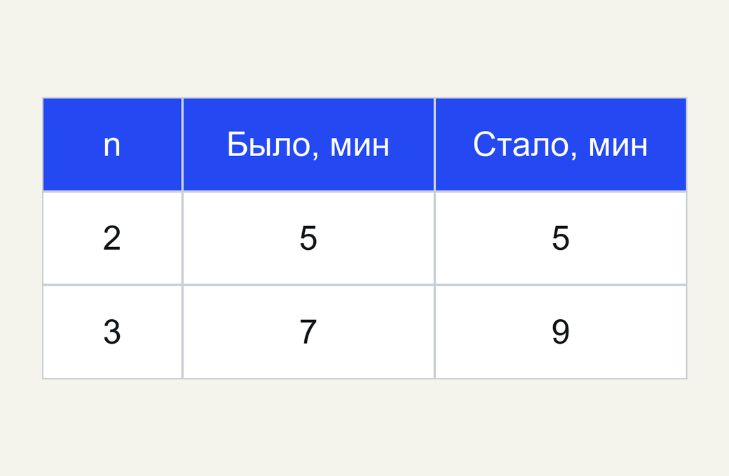
Другое условие
T=1+2n мин. С n=3 ещё 2 мин.
n | Было, мин | Стало, мин
2 | 5 | 5
3 | 7 | 9
Проверить последний старый и первый новый случай.
MediaSchool
04
Notes:
Информатика, 9 класс. Слайд 4.
Место в сценарии: 2–5 мин.
Вопрос: Проверить последний старый и первый новый случай.
Памятка: Сформулируй проверяемый вопрос, вход и сохраняемые условия. До опыта запиши прогноз, после — фактический результат; не стирай различие ради совпадения. При расхождении проверь ввод и происхождение данных, затем предположения. Уточняй модель по объявленному основанию; одной точки без условий недостаточно для единственной формулы. Для контролируемого сравнения меняют одно условие и повторяют те же проверки. Математическая модель может иметь явно заданную формулу; обучаемая использует размеченные примеры. Правило учебной модели: запомнить размеченные обучающие примеры. Для нового целого x от 0 до 12 выбрать пример с наименьшим расстоянием по числовой прямой и вернуть его метку A или B. При равном расстоянии выбрать пример с меньшим x. Это заранее выбранный алгоритм одного ближайшего соседа; обучение сохраняет текущие размеченные примеры. Изменение черновика данных само по себе ещё не меняет обученную модель — нужна кнопка обучения. A/B — условные классы вымышленных жетонов, x — условное число клеток размера; это не характеристика человека и не рекомендация для реальных объектов. Обучающие примеры: (2, A), (4, A), (8, B), (10, B). Отдельные контрольные случаи с заданными учебными метками: (3, A), (6, B), (7, B), (9, B). Контрольные случаи не добавляют в обучение. Четыре случая — учебная проверка для уточнения. Их не добавляют в обучение; после многократного использования они не становятся свежим независимым итоговым тестом. Даже 0/4 ошибок не гарантирует результат для всех объектов. Нужны новые подходящие данные и проверка границ применения. Модель: Разобранный пример: T(n)=1+2n мин. Новое условие: при n≥3 требуется ещё 2 мин дополнительной подготовки. Тогда до 3 формула прежняя, с 3 — 1+2n+2. n = 2 даёт 5 мин обеими моделями; n = 3 исходно 7, после уточнения 9. Два соседних теста проверяют новое условие. Это другой пример; для A1 свои 2/3/1 и граница 4. До звонка подготовить HTML и школьный браузер/загрузки; сеть после получения не нужна. Алгоритм одного ближайшего соседа дан заранее, обучение копирует размеченные примеры: это действительная простая модель машинного обучения, не нейросеть и не подбор коэффициентов. Разрешение равных расстояний — авторское объявленное правило. Контроль 3/6/7/9 нельзя добавлять в обучение; новый пример 5B не из контроля. В учебном исследовании одни контрольные случаи используются для уточнения, не выдаются за свежий финальный тест. Каждый реально обучает 4/5, проверяет до/после, сохраняет и загружает свой JSON. При 15 ПК — 1+6 первый+6 второй+1 сверка; во время ожидания каждый пишет прогноз и анализ своего вывода. При 30 ПК параллельно. Критерий не качество красивой записи, а собственное изменение/проверка/сохранение и ограниченный вывод. Не вводить программирование массивов, статистические гарантии, системные команды и внешние аккаунты. Иллюстрация концептуальная. Точные входные данные заданы текстом и редактируемыми таблицами/схемами.
[Sources]
https://edsoo.ru/wp-content/uploads/2025/07/2025_ooo_frp_informatika-7-9_baza.pdf
https://scikit-learn.org/stable/modules/neighbors.html
https://developers.google.com/machine-learning/crash-course/overfitting/dividing-datasets
https://edsoo.ru/wp-content/uploads/2026/08/informatika.pdf
Изображение: оригинальная математическая схема MediaSchool, построенная программно по явно заданным данным. Не ImageGen. Величины, классы и данные условные. Расстояния читают по числам, при равенстве выбирают меньшее x. Контрольные случаи отделены от обучения; повторная проверка не является свежим итоговым тестом. Физических измерений нет.
[/Sources]

Slide 5
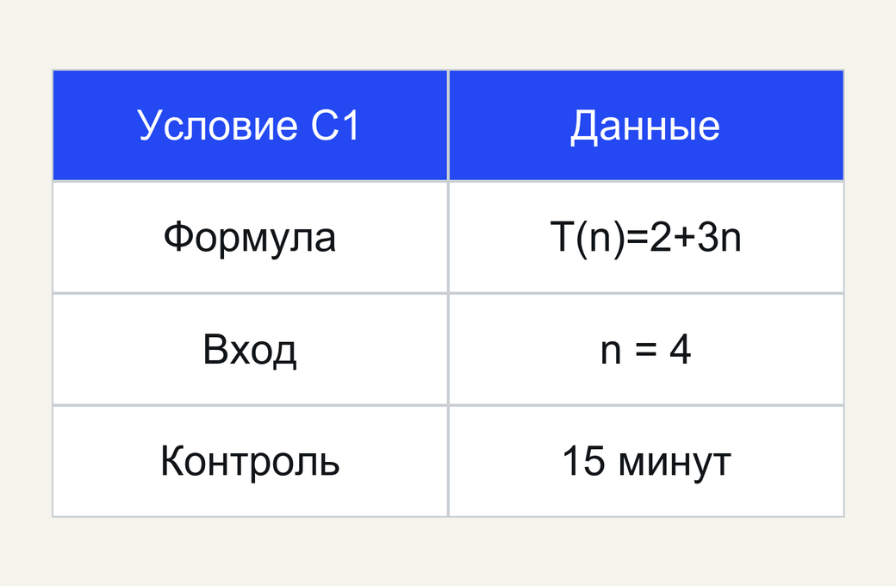
Личная C1
T(n)=2+3n мин, n=4.
Контроль 15 мин.
Прогноз? Различие? Что проверить?
Данные не подменять ради совпадения.
MediaSchool
05
Notes:
Информатика, 9 класс. Слайд 5.
Место в сценарии: 5–8 мин.
Вопрос: Данные не подменять ради совпадения.
Полное условие C1: Учебная формула времени T(n)=2+3n минут. При n=4 она сравнивается с новым заданным контрольным результатом 15 минут. Запиши прогноз, отличие от контроля и следующий исследовательский шаг. Можно ли стереть контрольное 15 и объявить его 14 только ради совпадения? Ключ: Прогноз 14 минут, контроль 15, различие 1 минута. Контроль нельзя подменять ради совпадения: надо проверить ввод, происхождение данных, условия и предположения модели. Одного расхождения без дополнительной информации недостаточно для единственной новой формулы. Критерий: 14/15 минут и отличие 1, без подмены данных, конкретная проверка условий. Помощь: Раздели прогноз и данные; сначала обнаружь различие, затем ищи причину. До звонка подготовить HTML и школьный браузер/загрузки; сеть после получения не нужна. Алгоритм одного ближайшего соседа дан заранее, обучение копирует размеченные примеры: это действительная простая модель машинного обучения, не нейросеть и не подбор коэффициентов. Разрешение равных расстояний — авторское объявленное правило. Контроль 3/6/7/9 нельзя добавлять в обучение; новый пример 5B не из контроля. В учебном исследовании одни контрольные случаи используются для уточнения, не выдаются за свежий финальный тест. Каждый реально обучает 4/5, проверяет до/после, сохраняет и загружает свой JSON. При 15 ПК — 1+6 первый+6 второй+1 сверка; во время ожидания каждый пишет прогноз и анализ своего вывода. При 30 ПК параллельно. Критерий не качество красивой записи, а собственное изменение/проверка/сохранение и ограниченный вывод. Не вводить программирование массивов, статистические гарантии, системные команды и внешние аккаунты. Иллюстрация концептуальная. Точные входные данные заданы текстом и редактируемыми таблицами/схемами.
[Sources]
https://edsoo.ru/wp-content/uploads/2025/07/2025_ooo_frp_informatika-7-9_baza.pdf
https://scikit-learn.org/stable/modules/neighbors.html
https://developers.google.com/machine-learning/crash-course/overfitting/dividing-datasets
https://edsoo.ru/wp-content/uploads/2026/08/informatika.pdf
Изображение: оригинальная математическая схема MediaSchool, построенная программно по явно заданным данным. Не ImageGen. Величины, классы и данные условные. Расстояния читают по числам, при равенстве выбирают меньшее x. Контрольные случаи отделены от обучения; повторная проверка не является свежим итоговым тестом. Физических измерений нет.
[/Sources]

Slide 6

Сохранить расхождение
Прогноз 14 мин, контроль 15 мин.
Различие 1 мин.
Проверить ввод, данные и условия.
Одна точка не задаёт единственную новую модель.
MediaSchool
06
Notes:
Информатика, 9 класс. Слайд 6.
Место в сценарии: 5–8 мин.
Вопрос: Одна точка не задаёт единственную новую модель.
Полное условие C1: Учебная формула времени T(n)=2+3n минут. При n=4 она сравнивается с новым заданным контрольным результатом 15 минут. Запиши прогноз, отличие от контроля и следующий исследовательский шаг. Можно ли стереть контрольное 15 и объявить его 14 только ради совпадения? Ключ: Прогноз 14 минут, контроль 15, различие 1 минута. Контроль нельзя подменять ради совпадения: надо проверить ввод, происхождение данных, условия и предположения модели. Одного расхождения без дополнительной информации недостаточно для единственной новой формулы. Критерий: 14/15 минут и отличие 1, без подмены данных, конкретная проверка условий. Помощь: Раздели прогноз и данные; сначала обнаружь различие, затем ищи причину. До звонка подготовить HTML и школьный браузер/загрузки; сеть после получения не нужна. Алгоритм одного ближайшего соседа дан заранее, обучение копирует размеченные примеры: это действительная простая модель машинного обучения, не нейросеть и не подбор коэффициентов. Разрешение равных расстояний — авторское объявленное правило. Контроль 3/6/7/9 нельзя добавлять в обучение; новый пример 5B не из контроля. В учебном исследовании одни контрольные случаи используются для уточнения, не выдаются за свежий финальный тест. Каждый реально обучает 4/5, проверяет до/после, сохраняет и загружает свой JSON. При 15 ПК — 1+6 первый+6 второй+1 сверка; во время ожидания каждый пишет прогноз и анализ своего вывода. При 30 ПК параллельно. Критерий не качество красивой записи, а собственное изменение/проверка/сохранение и ограниченный вывод. Не вводить программирование массивов, статистические гарантии, системные команды и внешние аккаунты. Иллюстрация концептуальная. Точные входные данные заданы текстом и редактируемыми таблицами/схемами.
[Sources]
https://edsoo.ru/wp-content/uploads/2025/07/2025_ooo_frp_informatika-7-9_baza.pdf
https://scikit-learn.org/stable/modules/neighbors.html
https://developers.google.com/machine-learning/crash-course/overfitting/dividing-datasets
https://edsoo.ru/wp-content/uploads/2026/08/informatika.pdf
Изображение: ImageGen; концептуальная учебная иллюстрация, не документальный снимок. Точные математические примеры и таблицы набраны отдельно редактируемыми объектами.
[/Sources]

Slide 7
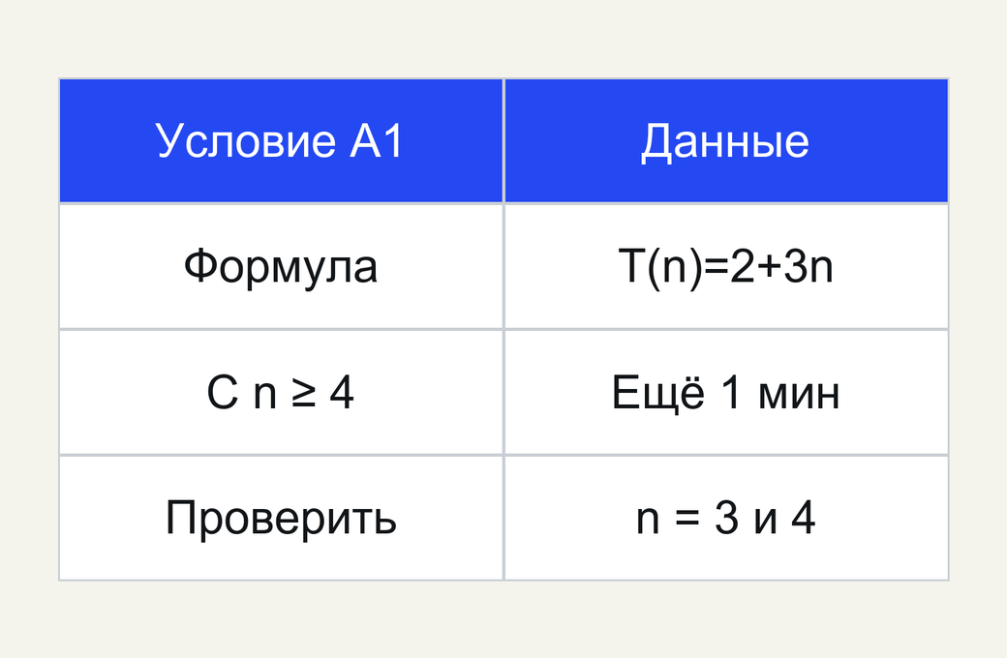
Личная A1
T=2+3n.
Новое условие: с n=4 ещё 1 мин.
Сравни n=3 и n=4.
Все остальные величины прежние.
MediaSchool
07
Notes:
Информатика, 9 класс. Слайд 7.
Место в сценарии: 8–12 мин.
Вопрос: Все остальные величины прежние.
Полное условие A1: Исходная модель T(n)=2+3n минут для целого n≥0. Новое явно заданное условие: при n≥4 требуется ещё одна минута дополнительной подготовки; при n<4 её нет. Остальные величины сохраняются. Уточни правило и сравни прогнозы исходной и уточнённой моделей при n=3 и n=4. Объясни, почему эти два теста полезны. Ключ: Новое T=2+3n при n<4 и T=2+3n+1 при n≥4. n=3: обе дают 11 минут. n=4: исходная 14, уточнённая 15 минут. Тесты по разные стороны условия проверяют, что лишняя минута добавлена именно с 4, а не для всех n. Уточнение основано на объявленном новом условии, не на произвольной подгонке одного числа. Критерий: Правило с границей n≥4, пары 11/11 и 14/15 минут, основание двух тестов. Помощь: Измени только дополнительную подготовку; проверь последний случай без неё и первый с ней. До звонка подготовить HTML и школьный браузер/загрузки; сеть после получения не нужна. Алгоритм одного ближайшего соседа дан заранее, обучение копирует размеченные примеры: это действительная простая модель машинного обучения, не нейросеть и не подбор коэффициентов. Разрешение равных расстояний — авторское объявленное правило. Контроль 3/6/7/9 нельзя добавлять в обучение; новый пример 5B не из контроля. В учебном исследовании одни контрольные случаи используются для уточнения, не выдаются за свежий финальный тест. Каждый реально обучает 4/5, проверяет до/после, сохраняет и загружает свой JSON. При 15 ПК — 1+6 первый+6 второй+1 сверка; во время ожидания каждый пишет прогноз и анализ своего вывода. При 30 ПК параллельно. Критерий не качество красивой записи, а собственное изменение/проверка/сохранение и ограниченный вывод. Не вводить программирование массивов, статистические гарантии, системные команды и внешние аккаунты. Иллюстрация концептуальная. Точные входные данные заданы текстом и редактируемыми таблицами/схемами.
[Sources]
https://edsoo.ru/wp-content/uploads/2025/07/2025_ooo_frp_informatika-7-9_baza.pdf
https://scikit-learn.org/stable/modules/neighbors.html
https://developers.google.com/machine-learning/crash-course/overfitting/dividing-datasets
https://edsoo.ru/wp-content/uploads/2026/08/informatika.pdf
Изображение: оригинальная математическая схема MediaSchool, построенная программно по явно заданным данным. Не ImageGen. Величины, классы и данные условные. Расстояния читают по числам, при равенстве выбирают меньшее x. Контрольные случаи отделены от обучения; повторная проверка не является свежим итоговым тестом. Физических измерений нет.
[/Sources]

Slide 8
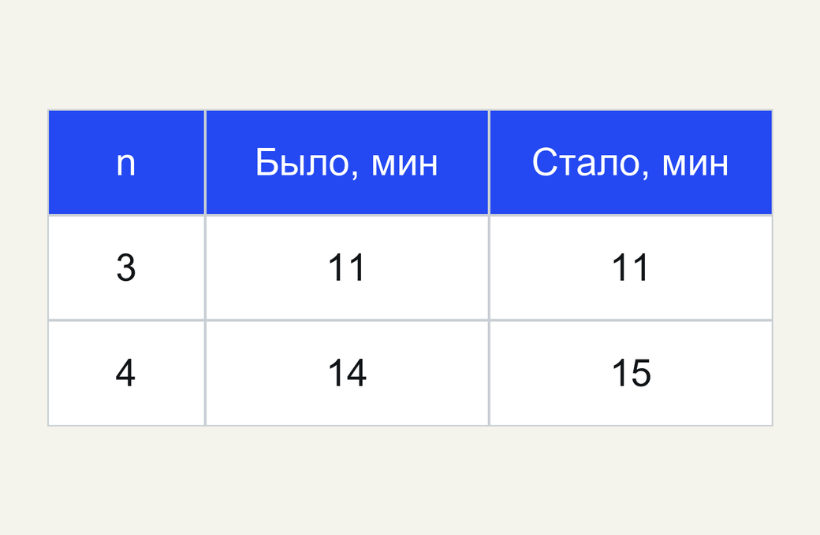
Уточнить по условию
n=3: 11 →11 мин.
n=4: 14 →15 мин.
Добавка действует только с 4.
Граница n≥4 проверена с двух сторон.
MediaSchool
08
Notes:
Информатика, 9 класс. Слайд 8.
Место в сценарии: 8–12 мин.
Вопрос: Граница n≥4 проверена с двух сторон.
Полное условие A1: Исходная модель T(n)=2+3n минут для целого n≥0. Новое явно заданное условие: при n≥4 требуется ещё одна минута дополнительной подготовки; при n<4 её нет. Остальные величины сохраняются. Уточни правило и сравни прогнозы исходной и уточнённой моделей при n=3 и n=4. Объясни, почему эти два теста полезны. Ключ: Новое T=2+3n при n<4 и T=2+3n+1 при n≥4. n=3: обе дают 11 минут. n=4: исходная 14, уточнённая 15 минут. Тесты по разные стороны условия проверяют, что лишняя минута добавлена именно с 4, а не для всех n. Уточнение основано на объявленном новом условии, не на произвольной подгонке одного числа. Критерий: Правило с границей n≥4, пары 11/11 и 14/15 минут, основание двух тестов. Помощь: Измени только дополнительную подготовку; проверь последний случай без неё и первый с ней. До звонка подготовить HTML и школьный браузер/загрузки; сеть после получения не нужна. Алгоритм одного ближайшего соседа дан заранее, обучение копирует размеченные примеры: это действительная простая модель машинного обучения, не нейросеть и не подбор коэффициентов. Разрешение равных расстояний — авторское объявленное правило. Контроль 3/6/7/9 нельзя добавлять в обучение; новый пример 5B не из контроля. В учебном исследовании одни контрольные случаи используются для уточнения, не выдаются за свежий финальный тест. Каждый реально обучает 4/5, проверяет до/после, сохраняет и загружает свой JSON. При 15 ПК — 1+6 первый+6 второй+1 сверка; во время ожидания каждый пишет прогноз и анализ своего вывода. При 30 ПК параллельно. Критерий не качество красивой записи, а собственное изменение/проверка/сохранение и ограниченный вывод. Не вводить программирование массивов, статистические гарантии, системные команды и внешние аккаунты. Иллюстрация концептуальная. Точные входные данные заданы текстом и редактируемыми таблицами/схемами.
[Sources]
https://edsoo.ru/wp-content/uploads/2025/07/2025_ooo_frp_informatika-7-9_baza.pdf
https://scikit-learn.org/stable/modules/neighbors.html
https://developers.google.com/machine-learning/crash-course/overfitting/dividing-datasets
https://edsoo.ru/wp-content/uploads/2026/08/informatika.pdf
Изображение: оригинальная математическая схема MediaSchool, построенная программно по явно заданным данным. Не ImageGen. Величины, классы и данные условные. Расстояния читают по числам, при равенстве выбирают меньшее x. Контрольные случаи отделены от обучения; повторная проверка не является свежим итоговым тестом. Физических измерений нет.
[/Sources]

Slide 9

Две минуты без экрана
Отведи взгляд.
Смени позу.
Две минуты без заданий.
Две минуты без проекции.
MediaSchool
09
Notes:
Информатика, 9 класс. Слайд 9.
Место в сценарии: 12–14 мин.
Вопрос: Проекцию выключить.
Показать напоминание до начала, затем убрать проекцию. Две полные минуты без экрана, заданий, опроса и обсуждения. До звонка подготовить HTML и школьный браузер/загрузки; сеть после получения не нужна. Алгоритм одного ближайшего соседа дан заранее, обучение копирует размеченные примеры: это действительная простая модель машинного обучения, не нейросеть и не подбор коэффициентов. Разрешение равных расстояний — авторское объявленное правило. Контроль 3/6/7/9 нельзя добавлять в обучение; новый пример 5B не из контроля. В учебном исследовании одни контрольные случаи используются для уточнения, не выдаются за свежий финальный тест. Каждый реально обучает 4/5, проверяет до/после, сохраняет и загружает свой JSON. При 15 ПК — 1+6 первый+6 второй+1 сверка; во время ожидания каждый пишет прогноз и анализ своего вывода. При 30 ПК параллельно. Критерий не качество красивой записи, а собственное изменение/проверка/сохранение и ограниченный вывод. Не вводить программирование массивов, статистические гарантии, системные команды и внешние аккаунты. Иллюстрация концептуальная. Точные входные данные заданы текстом и редактируемыми таблицами/схемами.
[Sources]
https://edsoo.ru/wp-content/uploads/2025/07/2025_ooo_frp_informatika-7-9_baza.pdf
https://scikit-learn.org/stable/modules/neighbors.html
https://developers.google.com/machine-learning/crash-course/overfitting/dividing-datasets
https://edsoo.ru/wp-content/uploads/2026/08/informatika.pdf
Изображение: ImageGen; концептуальная учебная иллюстрация, не документальный снимок. Точные математические примеры и таблицы набраны отдельно редактируемыми объектами.
[/Sources]

Slide 10
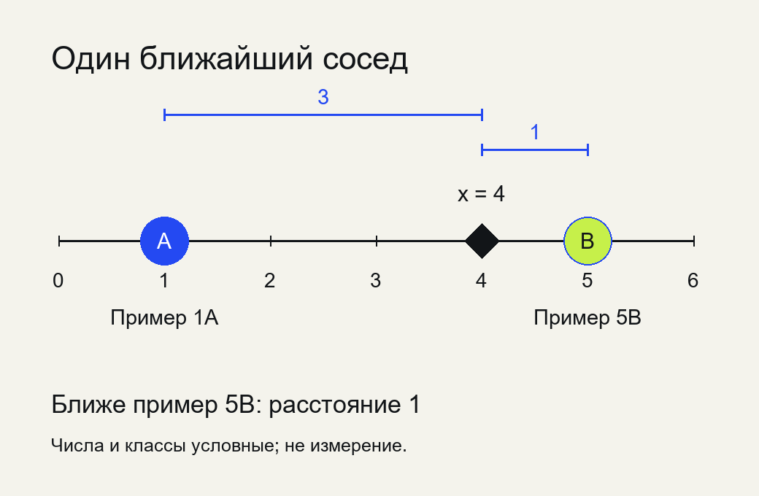
Модель ближайшего соседа
Обучение хранит размеченные примеры.
Прогноз берёт метку ближайшего.
При равенстве — меньший x.
Простая модель машинного обучения.
MediaSchool
10
Notes:
Информатика, 9 класс. Слайд 10.
Место в сценарии: 14–17 мин.
Вопрос: Простая модель машинного обучения.
Памятка: Сформулируй проверяемый вопрос, вход и сохраняемые условия. До опыта запиши прогноз, после — фактический результат; не стирай различие ради совпадения. При расхождении проверь ввод и происхождение данных, затем предположения. Уточняй модель по объявленному основанию; одной точки без условий недостаточно для единственной формулы. Для контролируемого сравнения меняют одно условие и повторяют те же проверки. Математическая модель может иметь явно заданную формулу; обучаемая использует размеченные примеры. Правило учебной модели: запомнить размеченные обучающие примеры. Для нового целого x от 0 до 12 выбрать пример с наименьшим расстоянием по числовой прямой и вернуть его метку A или B. При равном расстоянии выбрать пример с меньшим x. Это заранее выбранный алгоритм одного ближайшего соседа; обучение сохраняет текущие размеченные примеры. Изменение черновика данных само по себе ещё не меняет обученную модель — нужна кнопка обучения. A/B — условные классы вымышленных жетонов, x — условное число клеток размера; это не характеристика человека и не рекомендация для реальных объектов. Обучающие примеры: (2, A), (4, A), (8, B), (10, B). Отдельные контрольные случаи с заданными учебными метками: (3, A), (6, B), (7, B), (9, B). Контрольные случаи не добавляют в обучение. Четыре случая — учебная проверка для уточнения. Их не добавляют в обучение; после многократного использования они не становятся свежим независимым итоговым тестом. Даже 0/4 ошибок не гарантирует результат для всех объектов. Нужны новые подходящие данные и проверка границ применения. Модель: Другой пример одного соседа: обучение (1, A), (5, B), запрос x = 4. Расстояния 3 и 1, значит прогноз B. При x = 3 расстояния 2/2, объявленное правило выбирает меньший x=1, прогноз A. Обучение хранит размеченные примеры, алгоритм расстояния задан заранее. Новый пример меняет используемые сведения после повторного обучения; метки не возникают из цвета интерфейса. До звонка подготовить HTML и школьный браузер/загрузки; сеть после получения не нужна. Алгоритм одного ближайшего соседа дан заранее, обучение копирует размеченные примеры: это действительная простая модель машинного обучения, не нейросеть и не подбор коэффициентов. Разрешение равных расстояний — авторское объявленное правило. Контроль 3/6/7/9 нельзя добавлять в обучение; новый пример 5B не из контроля. В учебном исследовании одни контрольные случаи используются для уточнения, не выдаются за свежий финальный тест. Каждый реально обучает 4/5, проверяет до/после, сохраняет и загружает свой JSON. При 15 ПК — 1+6 первый+6 второй+1 сверка; во время ожидания каждый пишет прогноз и анализ своего вывода. При 30 ПК параллельно. Критерий не качество красивой записи, а собственное изменение/проверка/сохранение и ограниченный вывод. Не вводить программирование массивов, статистические гарантии, системные команды и внешние аккаунты. Иллюстрация концептуальная. Точные входные данные заданы текстом и редактируемыми таблицами/схемами.
[Sources]
https://edsoo.ru/wp-content/uploads/2025/07/2025_ooo_frp_informatika-7-9_baza.pdf
https://scikit-learn.org/stable/modules/neighbors.html
https://developers.google.com/machine-learning/crash-course/overfitting/dividing-datasets
https://edsoo.ru/wp-content/uploads/2026/08/informatika.pdf
Изображение: оригинальная математическая схема MediaSchool, построенная программно по явно заданным данным. Не ImageGen. Величины, классы и данные условные. Расстояния читают по числам, при равенстве выбирают меньшее x. Контрольные случаи отделены от обучения; повторная проверка не является свежим итоговым тестом. Физических измерений нет.
[/Sources]

Slide 11
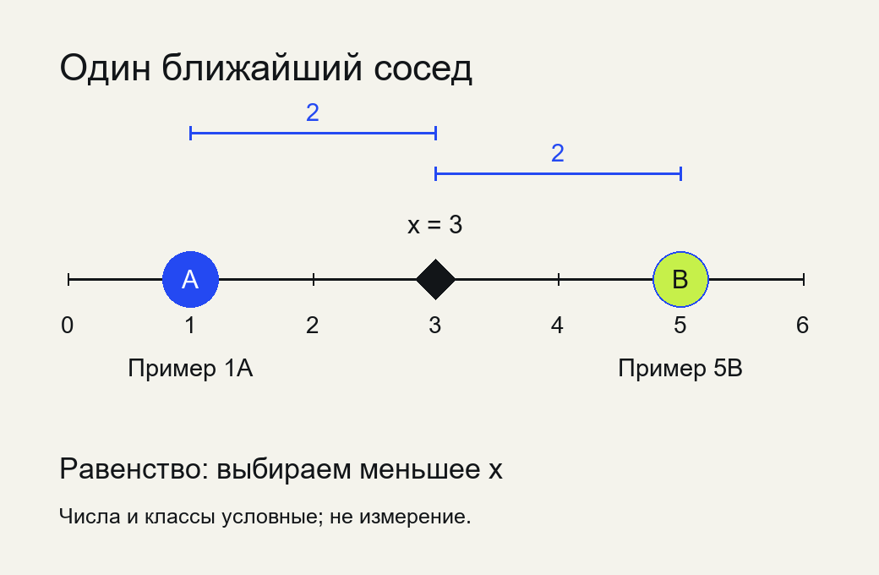
Другой мини-пример
Обучение 1A и 5B.
Запрос | Сосед | Метка
4 | 5 | B
3 | 1 | A
Алгоритм задан, используемые примеры обучают.
MediaSchool
11
Notes:
Информатика, 9 класс. Слайд 11.
Место в сценарии: 14–17 мин.
Вопрос: Алгоритм задан, используемые примеры обучают.
Памятка: Сформулируй проверяемый вопрос, вход и сохраняемые условия. До опыта запиши прогноз, после — фактический результат; не стирай различие ради совпадения. При расхождении проверь ввод и происхождение данных, затем предположения. Уточняй модель по объявленному основанию; одной точки без условий недостаточно для единственной формулы. Для контролируемого сравнения меняют одно условие и повторяют те же проверки. Математическая модель может иметь явно заданную формулу; обучаемая использует размеченные примеры. Правило учебной модели: запомнить размеченные обучающие примеры. Для нового целого x от 0 до 12 выбрать пример с наименьшим расстоянием по числовой прямой и вернуть его метку A или B. При равном расстоянии выбрать пример с меньшим x. Это заранее выбранный алгоритм одного ближайшего соседа; обучение сохраняет текущие размеченные примеры. Изменение черновика данных само по себе ещё не меняет обученную модель — нужна кнопка обучения. A/B — условные классы вымышленных жетонов, x — условное число клеток размера; это не характеристика человека и не рекомендация для реальных объектов. Обучающие примеры: (2, A), (4, A), (8, B), (10, B). Отдельные контрольные случаи с заданными учебными метками: (3, A), (6, B), (7, B), (9, B). Контрольные случаи не добавляют в обучение. Четыре случая — учебная проверка для уточнения. Их не добавляют в обучение; после многократного использования они не становятся свежим независимым итоговым тестом. Даже 0/4 ошибок не гарантирует результат для всех объектов. Нужны новые подходящие данные и проверка границ применения. Модель: Другой пример одного соседа: обучение (1, A), (5, B), запрос x = 4. Расстояния 3 и 1, значит прогноз B. При x = 3 расстояния 2/2, объявленное правило выбирает меньший x=1, прогноз A. Обучение хранит размеченные примеры, алгоритм расстояния задан заранее. Новый пример меняет используемые сведения после повторного обучения; метки не возникают из цвета интерфейса. До звонка подготовить HTML и школьный браузер/загрузки; сеть после получения не нужна. Алгоритм одного ближайшего соседа дан заранее, обучение копирует размеченные примеры: это действительная простая модель машинного обучения, не нейросеть и не подбор коэффициентов. Разрешение равных расстояний — авторское объявленное правило. Контроль 3/6/7/9 нельзя добавлять в обучение; новый пример 5B не из контроля. В учебном исследовании одни контрольные случаи используются для уточнения, не выдаются за свежий финальный тест. Каждый реально обучает 4/5, проверяет до/после, сохраняет и загружает свой JSON. При 15 ПК — 1+6 первый+6 второй+1 сверка; во время ожидания каждый пишет прогноз и анализ своего вывода. При 30 ПК параллельно. Критерий не качество красивой записи, а собственное изменение/проверка/сохранение и ограниченный вывод. Не вводить программирование массивов, статистические гарантии, системные команды и внешние аккаунты. Иллюстрация концептуальная. Точные входные данные заданы текстом и редактируемыми таблицами/схемами.
[Sources]
https://edsoo.ru/wp-content/uploads/2025/07/2025_ooo_frp_informatika-7-9_baza.pdf
https://scikit-learn.org/stable/modules/neighbors.html
https://developers.google.com/machine-learning/crash-course/overfitting/dividing-datasets
https://edsoo.ru/wp-content/uploads/2026/08/informatika.pdf
Изображение: оригинальная математическая схема MediaSchool, построенная программно по явно заданным данным. Не ImageGen. Величины, классы и данные условные. Расстояния читают по числам, при равенстве выбирают меньшее x. Контрольные случаи отделены от обучения; повторная проверка не является свежим итоговым тестом. Физических измерений нет.
[/Sources]

Slide 12
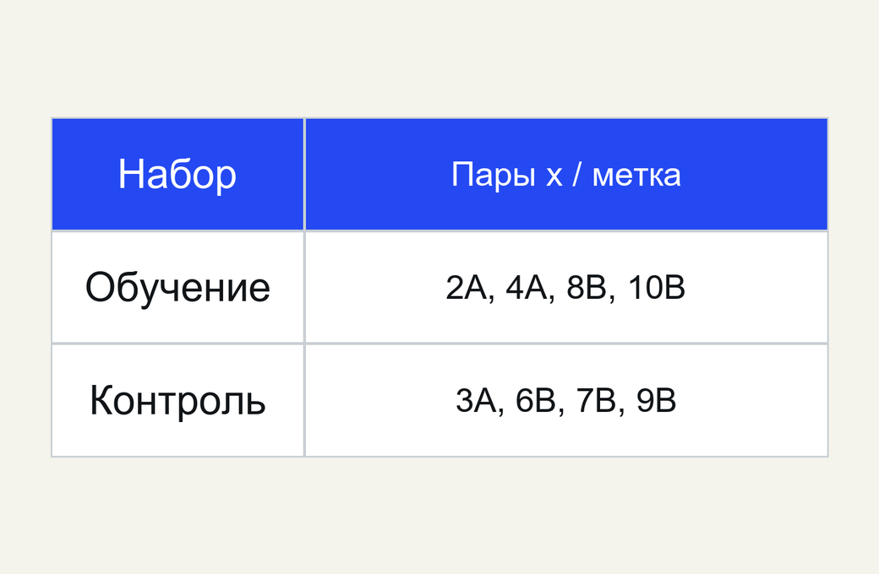
Личная A2
Обучение 2A, 4A, 8B, 10B.
Контроль 3A, 6B, 7B, 9B.
Соседи? Прогнозы? Ошибки?
При равенстве выбрать меньший x.
MediaSchool
12
Notes:
Информатика, 9 класс. Слайд 12.
Место в сценарии: 17–21 мин.
Вопрос: При равенстве выбрать меньший x.
Полное условие A2: Правило учебной модели: запомнить размеченные обучающие примеры. Для нового целого x от 0 до 12 выбрать пример с наименьшим расстоянием по числовой прямой и вернуть его метку A или B. При равном расстоянии выбрать пример с меньшим x. Это заранее выбранный алгоритм одного ближайшего соседа; обучение сохраняет текущие размеченные примеры. Изменение черновика данных само по себе ещё не меняет обученную модель — нужна кнопка обучения. A/B — условные классы вымышленных жетонов, x — условное число клеток размера; это не характеристика человека и не рекомендация для реальных объектов. Обучающие примеры: (2, A), (4, A), (8, B), (10, B). Отдельные контрольные случаи с заданными учебными метками: (3, A), (6, B), (7, B), (9, B). Контрольные случаи не добавляют в обучение. На бумаге предскажи метки для x=3, 6, 7, 9; укажи выбранного ближайшего соседа. Сравни с контрольными метками и запиши число ошибок и конкретный ошибочный вход. Ключ: x = 3: сосед 2A (равенство расстояний с 4 решается меньшим x), прогноз A; x = 6: сосед 4A (равенство с 8), прогноз A, но контроль B — ошибка; x = 7: сосед 8B, прогноз B; x = 9: сосед 8B (равенство с 10), прогноз B. Ошибка одна из четырёх — x = 6; верны три из четырёх. Контроль не является обучающими строками. Критерий: Прогнозы A/A/B/B и соседи 2/4/8/8, один несовпавший контроль x = 6. Помощь: Для каждого x сравни расстояния до всех четырёх примеров; при равенстве применяй объявленное правило. До звонка подготовить HTML и школьный браузер/загрузки; сеть после получения не нужна. Алгоритм одного ближайшего соседа дан заранее, обучение копирует размеченные примеры: это действительная простая модель машинного обучения, не нейросеть и не подбор коэффициентов. Разрешение равных расстояний — авторское объявленное правило. Контроль 3/6/7/9 нельзя добавлять в обучение; новый пример 5B не из контроля. В учебном исследовании одни контрольные случаи используются для уточнения, не выдаются за свежий финальный тест. Каждый реально обучает 4/5, проверяет до/после, сохраняет и загружает свой JSON. При 15 ПК — 1+6 первый+6 второй+1 сверка; во время ожидания каждый пишет прогноз и анализ своего вывода. При 30 ПК параллельно. Критерий не качество красивой записи, а собственное изменение/проверка/сохранение и ограниченный вывод. Не вводить программирование массивов, статистические гарантии, системные команды и внешние аккаунты. Иллюстрация концептуальная. Точные входные данные заданы текстом и редактируемыми таблицами/схемами.
[Sources]
https://edsoo.ru/wp-content/uploads/2025/07/2025_ooo_frp_informatika-7-9_baza.pdf
https://scikit-learn.org/stable/modules/neighbors.html
https://developers.google.com/machine-learning/crash-course/overfitting/dividing-datasets
https://edsoo.ru/wp-content/uploads/2026/08/informatika.pdf
Изображение: оригинальная математическая схема MediaSchool, построенная программно по явно заданным данным. Не ImageGen. Величины, классы и данные условные. Расстояния читают по числам, при равенстве выбирают меньшее x. Контрольные случаи отделены от обучения; повторная проверка не является свежим итоговым тестом. Физических измерений нет.
[/Sources]

Slide 13
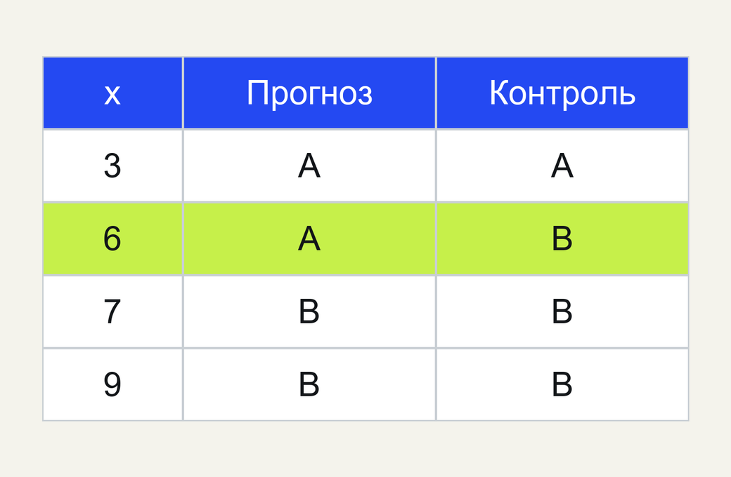
Сверка четырёх случаев
Прогнозы A/A/B/B.
Контроль A/B/B/B.
Одна ошибка: x=6.
x = 6 одинаково близок к 4A и 8B.
MediaSchool
13
Notes:
Информатика, 9 класс. Слайд 13.
Место в сценарии: 17–21 мин.
Вопрос: x = 6 одинаково близок к 4A и 8B.
Полное условие A2: Правило учебной модели: запомнить размеченные обучающие примеры. Для нового целого x от 0 до 12 выбрать пример с наименьшим расстоянием по числовой прямой и вернуть его метку A или B. При равном расстоянии выбрать пример с меньшим x. Это заранее выбранный алгоритм одного ближайшего соседа; обучение сохраняет текущие размеченные примеры. Изменение черновика данных само по себе ещё не меняет обученную модель — нужна кнопка обучения. A/B — условные классы вымышленных жетонов, x — условное число клеток размера; это не характеристика человека и не рекомендация для реальных объектов. Обучающие примеры: (2, A), (4, A), (8, B), (10, B). Отдельные контрольные случаи с заданными учебными метками: (3, A), (6, B), (7, B), (9, B). Контрольные случаи не добавляют в обучение. На бумаге предскажи метки для x=3, 6, 7, 9; укажи выбранного ближайшего соседа. Сравни с контрольными метками и запиши число ошибок и конкретный ошибочный вход. Ключ: x = 3: сосед 2A (равенство расстояний с 4 решается меньшим x), прогноз A; x = 6: сосед 4A (равенство с 8), прогноз A, но контроль B — ошибка; x = 7: сосед 8B, прогноз B; x = 9: сосед 8B (равенство с 10), прогноз B. Ошибка одна из четырёх — x = 6; верны три из четырёх. Контроль не является обучающими строками. Критерий: Прогнозы A/A/B/B и соседи 2/4/8/8, один несовпавший контроль x = 6. Помощь: Для каждого x сравни расстояния до всех четырёх примеров; при равенстве применяй объявленное правило. До звонка подготовить HTML и школьный браузер/загрузки; сеть после получения не нужна. Алгоритм одного ближайшего соседа дан заранее, обучение копирует размеченные примеры: это действительная простая модель машинного обучения, не нейросеть и не подбор коэффициентов. Разрешение равных расстояний — авторское объявленное правило. Контроль 3/6/7/9 нельзя добавлять в обучение; новый пример 5B не из контроля. В учебном исследовании одни контрольные случаи используются для уточнения, не выдаются за свежий финальный тест. Каждый реально обучает 4/5, проверяет до/после, сохраняет и загружает свой JSON. При 15 ПК — 1+6 первый+6 второй+1 сверка; во время ожидания каждый пишет прогноз и анализ своего вывода. При 30 ПК параллельно. Критерий не качество красивой записи, а собственное изменение/проверка/сохранение и ограниченный вывод. Не вводить программирование массивов, статистические гарантии, системные команды и внешние аккаунты. Иллюстрация концептуальная. Точные входные данные заданы текстом и редактируемыми таблицами/схемами.
[Sources]
https://edsoo.ru/wp-content/uploads/2025/07/2025_ooo_frp_informatika-7-9_baza.pdf
https://scikit-learn.org/stable/modules/neighbors.html
https://developers.google.com/machine-learning/crash-course/overfitting/dividing-datasets
https://edsoo.ru/wp-content/uploads/2026/08/informatika.pdf
Изображение: оригинальная математическая схема MediaSchool, построенная программно по явно заданным данным. Не ImageGen. Величины, классы и данные условные. Расстояния читают по числам, при равенстве выбирают меньшее x. Контрольные случаи отделены от обучения; повторная проверка не является свежим итоговым тестом. Физических измерений нет.
[/Sources]

Slide 14
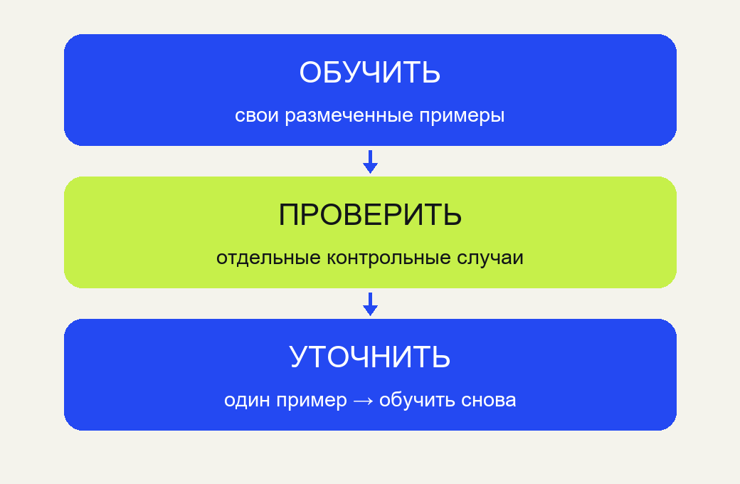
Собственное исследование
Своя вкладка и свой JSON.
Состояние | Действие
Обучено 4 | Проверить контроль
Черновик 5 | Сначала без обучения
Обучено 5 | Проверить снова
Свой JSON | Загрузить свой JSON
Сначала собственный прогноз.
MediaSchool
14
Notes:
Информатика, 9 класс. Слайд 14.
Место в сценарии: 21–35 мин.
Вопрос: Сначала собственный прогноз.
Памятка: Сформулируй проверяемый вопрос, вход и сохраняемые условия. До опыта запиши прогноз, после — фактический результат; не стирай различие ради совпадения. При расхождении проверь ввод и происхождение данных, затем предположения. Уточняй модель по объявленному основанию; одной точки без условий недостаточно для единственной формулы. Для контролируемого сравнения меняют одно условие и повторяют те же проверки. Математическая модель может иметь явно заданную формулу; обучаемая использует размеченные примеры. Правило учебной модели: запомнить размеченные обучающие примеры. Для нового целого x от 0 до 12 выбрать пример с наименьшим расстоянием по числовой прямой и вернуть его метку A или B. При равном расстоянии выбрать пример с меньшим x. Это заранее выбранный алгоритм одного ближайшего соседа; обучение сохраняет текущие размеченные примеры. Изменение черновика данных само по себе ещё не меняет обученную модель — нужна кнопка обучения. A/B — условные классы вымышленных жетонов, x — условное число клеток размера; это не характеристика человека и не рекомендация для реальных объектов. Обучающие примеры: (2, A), (4, A), (8, B), (10, B). Отдельные контрольные случаи с заданными учебными метками: (3, A), (6, B), (7, B), (9, B). Контрольные случаи не добавляют в обучение. Четыре случая — учебная проверка для уточнения. Их не добавляют в обучение; после многократного использования они не становятся свежим независимым итоговым тестом. Даже 0/4 ошибок не гарантирует результат для всех объектов. Нужны новые подходящие данные и проверка границ применения. Модель: В собственной вкладке обучи исходную модель, проверь отдельные контрольные случаи и запиши увиденные ответы рядом с прогнозом. Добавь только объявленный новый пример; сначала проверь, что старая обученная копия ещё действует. После повторного обучения снова сравни те же случаи. Сохрани свой JSON и в чистой вкладке загрузи его: восстановление проверяют фактически. Цифры на бумаге без действий в практикуме не подтверждают обучение и сохранение. До звонка подготовить HTML и школьный браузер/загрузки; сеть после получения не нужна. Алгоритм одного ближайшего соседа дан заранее, обучение копирует размеченные примеры: это действительная простая модель машинного обучения, не нейросеть и не подбор коэффициентов. Разрешение равных расстояний — авторское объявленное правило. Контроль 3/6/7/9 нельзя добавлять в обучение; новый пример 5B не из контроля. В учебном исследовании одни контрольные случаи используются для уточнения, не выдаются за свежий финальный тест. Каждый реально обучает 4/5, проверяет до/после, сохраняет и загружает свой JSON. При 15 ПК — 1+6 первый+6 второй+1 сверка; во время ожидания каждый пишет прогноз и анализ своего вывода. При 30 ПК параллельно. Критерий не качество красивой записи, а собственное изменение/проверка/сохранение и ограниченный вывод. Не вводить программирование массивов, статистические гарантии, системные команды и внешние аккаунты. Иллюстрация концептуальная. Точные входные данные заданы текстом и редактируемыми таблицами/схемами.
[Sources]
https://edsoo.ru/wp-content/uploads/2025/07/2025_ooo_frp_informatika-7-9_baza.pdf
https://scikit-learn.org/stable/modules/neighbors.html
https://developers.google.com/machine-learning/crash-course/overfitting/dividing-datasets
https://edsoo.ru/wp-content/uploads/2026/08/informatika.pdf
Изображение: оригинальная математическая схема MediaSchool, построенная программно по явно заданным данным. Не ImageGen. Величины, классы и данные условные. Расстояния читают по числам, при равенстве выбирают меньшее x. Контрольные случаи отделены от обучения; повторная проверка не является свежим итоговым тестом. Физических измерений нет.
[/Sources]

Slide 15
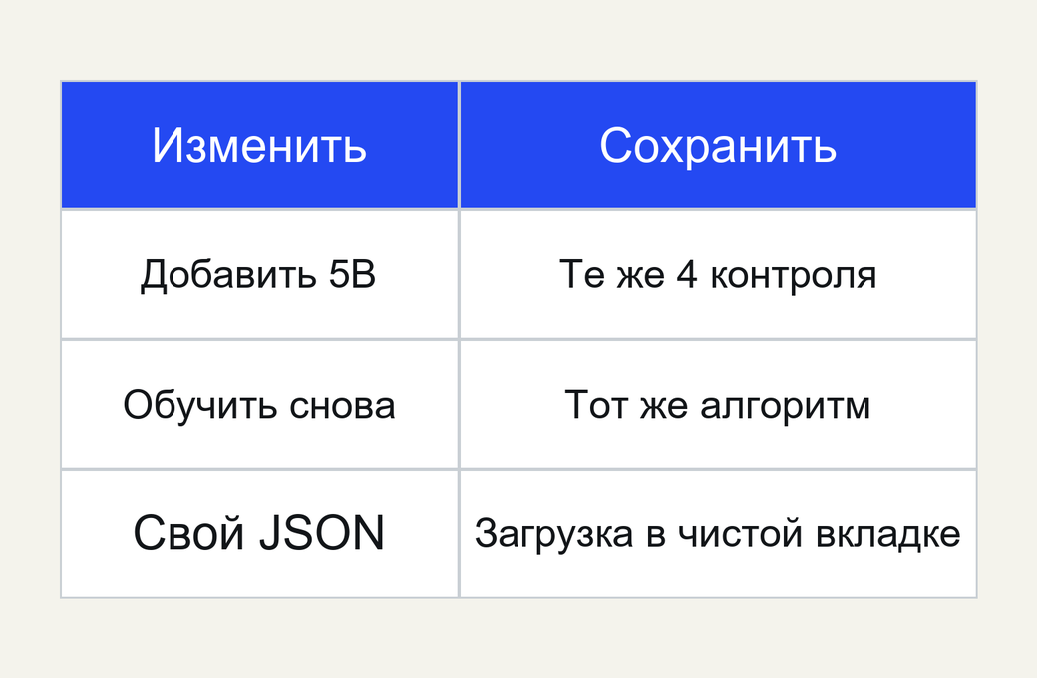
Личная B1
Добавь только 5B.
Проверь старую и новую модели.
Сохрани и загрузи свой JSON.
14 мин; при 15 ПК по 6 мин каждому.
MediaSchool
15
Notes:
Информатика, 9 класс. Слайд 15.
Место в сценарии: 21–35 мин.
Вопрос: 14 мин; при 15 ПК по 6 мин каждому.
Полное условие B1: Собственное исследование в практикуме «Обучить и проверить» из комплекта. У каждого своя вкладка и личный журнал. Восстанови исходные четыре обучающих примера 2A, 4A, 8B, 10B и нажми «Обучить модель». До проверки запиши свой прогноз для контроля 3A, 6B, 7B, 9B по правилу A2. Нажми «Проверить четыре случая», отдельно запиши увиденные предсказания и число ошибок. Добавь только новый обучающий пример (5, B); контрольные данные, алгоритм и правило равных расстояний оставь прежними. До повторного обучения спрогнозируй: изменилась ли уже обученная модель? Нажми проверку до обучения и запиши фактический результат. Затем нажми «Обучить модель» и снова проверь те же четыре случая; до этого запиши ожидаемую метку для x=6. Сопоставь оба состояния и объясни конкретное изменение. Сохрани собственный model_A.json или model_B.json. В чистой вкладке открой практикум, загрузи свой файл, проверь пять обученных примеров и повторную проверку. В журнале назови свой файл, наблюдения до/после и один предел вывода. При 15 ПК: 1 инструкция, 6 первый, 6 второй, 1 личная сверка; на 30 ПК параллельно. Чужой показ и бумажный прогноз не заменяют свои обучение/проверку/сохранение/загрузку. Ключ: Исходное обучение хранит четыре примера. Контрольные прогнозы A/A/B/B, ошибка 1/4 на x = 6. Добавление 5B в черновик без обучения не меняет старую модель: прежние A/A/B/B и 1/4. После обучения на пяти примерах x = 6 ближе к 5B (расстояние 1), чем к 4A/8B (по 2); прогнозы A/B/B/B, ошибок 0/4. Другие контрольные метки, алгоритм и tie-rule прежние. Свой JSON загружается в чистую вкладку с пятью обученными примерами и тем же контролем 0/4; два разных состояния исследованы реально. Это улучшение на четырёх известных контрольных случаях, не гарантия для всех x и не свежий независимый итоговый тест. Критерий: Собственное обучение 4/5 примеров, фактические проверки 1→1→0 ошибок, прогноз/наблюдение x = 6 A→B, только добавление 5B, свой JSON и реальная загрузка, корректный ограниченный вывод. Помощь: Сверь черновик и число обученных примеров. До повторного обучения результат старый. После обучения проверь ближайшего соседа x = 6; сохранённый JSON загрузи с новой вкладки. До звонка подготовить HTML и школьный браузер/загрузки; сеть после получения не нужна. Алгоритм одного ближайшего соседа дан заранее, обучение копирует размеченные примеры: это действительная простая модель машинного обучения, не нейросеть и не подбор коэффициентов. Разрешение равных расстояний — авторское объявленное правило. Контроль 3/6/7/9 нельзя добавлять в обучение; новый пример 5B не из контроля. В учебном исследовании одни контрольные случаи используются для уточнения, не выдаются за свежий финальный тест. Каждый реально обучает 4/5, проверяет до/после, сохраняет и загружает свой JSON. При 15 ПК — 1+6 первый+6 второй+1 сверка; во время ожидания каждый пишет прогноз и анализ своего вывода. При 30 ПК параллельно. Критерий не качество красивой записи, а собственное изменение/проверка/сохранение и ограниченный вывод. Не вводить программирование массивов, статистические гарантии, системные команды и внешние аккаунты. Иллюстрация концептуальная. Точные входные данные заданы текстом и редактируемыми таблицами/схемами.
[Sources]
https://edsoo.ru/wp-content/uploads/2025/07/2025_ooo_frp_informatika-7-9_baza.pdf
https://scikit-learn.org/stable/modules/neighbors.html
https://developers.google.com/machine-learning/crash-course/overfitting/dividing-datasets
https://edsoo.ru/wp-content/uploads/2026/08/informatika.pdf
Изображение: оригинальная математическая схема MediaSchool, построенная программно по явно заданным данным. Не ImageGen. Величины, классы и данные условные. Расстояния читают по числам, при равенстве выбирают меньшее x. Контрольные случаи отделены от обучения; повторная проверка не является свежим итоговым тестом. Физических измерений нет.
[/Sources]

Slide 16
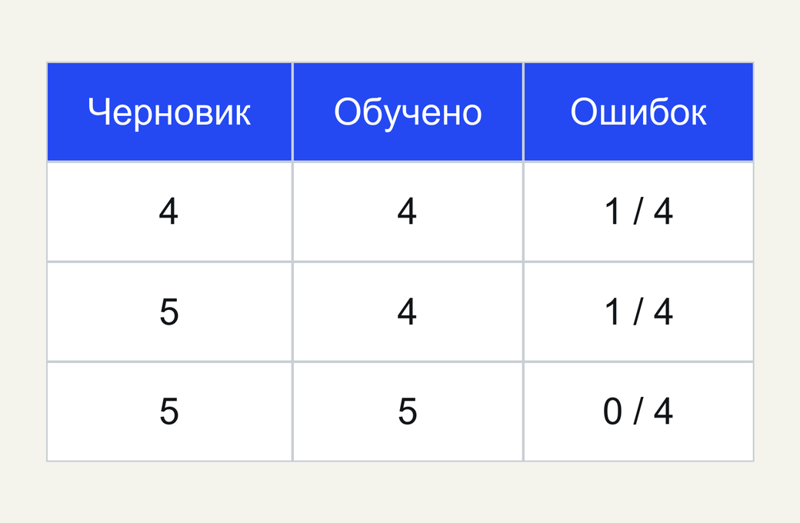
Сверка эксперимента
После обучения с 5B сосед x = 6 меняется.
Обучено | Прогноз x = 6 | Ошибок
4 примера | A | 1/4
5 примеров | B | 0/4
Улучшение на этих четырёх случаях.
MediaSchool
16
Notes:
Информатика, 9 класс. Слайд 16.
Место в сценарии: 21–35 мин.
Вопрос: Улучшение на этих четырёх случаях.
Полное условие B1: Собственное исследование в практикуме «Обучить и проверить» из комплекта. У каждого своя вкладка и личный журнал. Восстанови исходные четыре обучающих примера 2A, 4A, 8B, 10B и нажми «Обучить модель». До проверки запиши свой прогноз для контроля 3A, 6B, 7B, 9B по правилу A2. Нажми «Проверить четыре случая», отдельно запиши увиденные предсказания и число ошибок. Добавь только новый обучающий пример (5, B); контрольные данные, алгоритм и правило равных расстояний оставь прежними. До повторного обучения спрогнозируй: изменилась ли уже обученная модель? Нажми проверку до обучения и запиши фактический результат. Затем нажми «Обучить модель» и снова проверь те же четыре случая; до этого запиши ожидаемую метку для x=6. Сопоставь оба состояния и объясни конкретное изменение. Сохрани собственный model_A.json или model_B.json. В чистой вкладке открой практикум, загрузи свой файл, проверь пять обученных примеров и повторную проверку. В журнале назови свой файл, наблюдения до/после и один предел вывода. При 15 ПК: 1 инструкция, 6 первый, 6 второй, 1 личная сверка; на 30 ПК параллельно. Чужой показ и бумажный прогноз не заменяют свои обучение/проверку/сохранение/загрузку. Ключ: Исходное обучение хранит четыре примера. Контрольные прогнозы A/A/B/B, ошибка 1/4 на x = 6. Добавление 5B в черновик без обучения не меняет старую модель: прежние A/A/B/B и 1/4. После обучения на пяти примерах x = 6 ближе к 5B (расстояние 1), чем к 4A/8B (по 2); прогнозы A/B/B/B, ошибок 0/4. Другие контрольные метки, алгоритм и tie-rule прежние. Свой JSON загружается в чистую вкладку с пятью обученными примерами и тем же контролем 0/4; два разных состояния исследованы реально. Это улучшение на четырёх известных контрольных случаях, не гарантия для всех x и не свежий независимый итоговый тест. Критерий: Собственное обучение 4/5 примеров, фактические проверки 1→1→0 ошибок, прогноз/наблюдение x = 6 A→B, только добавление 5B, свой JSON и реальная загрузка, корректный ограниченный вывод. Помощь: Сверь черновик и число обученных примеров. До повторного обучения результат старый. После обучения проверь ближайшего соседа x = 6; сохранённый JSON загрузи с новой вкладки. До звонка подготовить HTML и школьный браузер/загрузки; сеть после получения не нужна. Алгоритм одного ближайшего соседа дан заранее, обучение копирует размеченные примеры: это действительная простая модель машинного обучения, не нейросеть и не подбор коэффициентов. Разрешение равных расстояний — авторское объявленное правило. Контроль 3/6/7/9 нельзя добавлять в обучение; новый пример 5B не из контроля. В учебном исследовании одни контрольные случаи используются для уточнения, не выдаются за свежий финальный тест. Каждый реально обучает 4/5, проверяет до/после, сохраняет и загружает свой JSON. При 15 ПК — 1+6 первый+6 второй+1 сверка; во время ожидания каждый пишет прогноз и анализ своего вывода. При 30 ПК параллельно. Критерий не качество красивой записи, а собственное изменение/проверка/сохранение и ограниченный вывод. Не вводить программирование массивов, статистические гарантии, системные команды и внешние аккаунты. Иллюстрация концептуальная. Точные входные данные заданы текстом и редактируемыми таблицами/схемами.
[Sources]
https://edsoo.ru/wp-content/uploads/2025/07/2025_ooo_frp_informatika-7-9_baza.pdf
https://scikit-learn.org/stable/modules/neighbors.html
https://developers.google.com/machine-learning/crash-course/overfitting/dividing-datasets
https://edsoo.ru/wp-content/uploads/2026/08/informatika.pdf
Изображение: оригинальная математическая схема MediaSchool, построенная программно по явно заданным данным. Не ImageGen. Величины, классы и данные условные. Расстояния читают по числам, при равенстве выбирают меньшее x. Контрольные случаи отделены от обучения; повторная проверка не является свежим итоговым тестом. Физических измерений нет.
[/Sources]

Slide 17
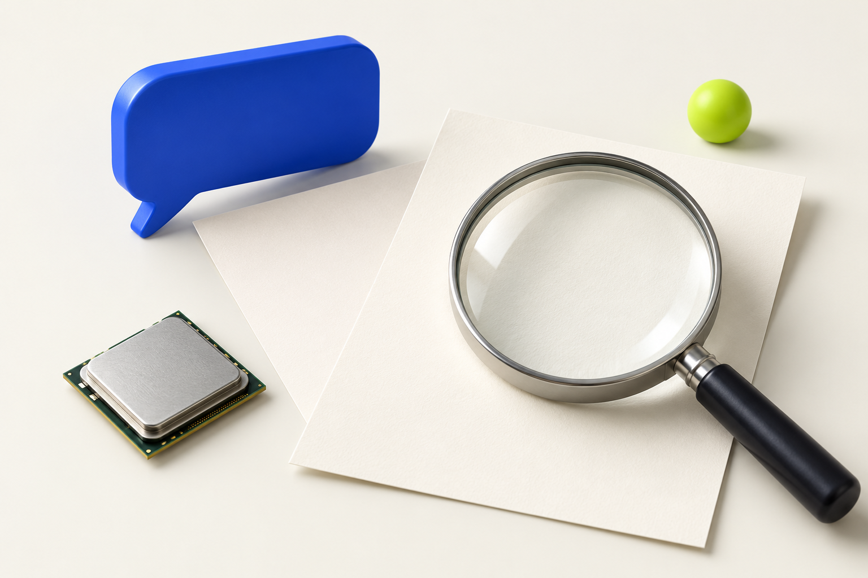
Совет ИИ
Вымышленный ответ для проверки
«0 ошибок — точность для всех.
Повтор тех же случаев —
новый независимый тест».
AI1. Две ошибки и аккуратный вывод.
MediaSchool
17
Notes:
Информатика, 9 класс. Слайд 17.
Место в сценарии: 35–38 мин.
Вопрос: AI1. Две ошибки и аккуратный вывод.
Полное условие AI1: Вымышленный ИИ пишет после B1: «Ноль ошибок на четырёх случаях доказывает, что модель верна для всех жетонов. Раз мы проверили те же случаи после изменения, это совершенно новый независимый итоговый тест». Найди две ошибки и сформулируй аккуратный вывод по наблюдениям. Ключ: Четыре вымышленных случая не доказывают качество для всех входов/реальных объектов. Те же контрольные случаи после уточнения не стали новыми независимыми: они уже использовались для выбора улучшения. Можно утверждать лишь, что после обучения с 5B в данной проверке ошибок стало 0/4 вместо 1/4; нужны другие подходящие данные и проверка условий. Критерий: Две ошибки и ограниченный вывод 1/4→0/4 на тех же четырёх случаях. Помощь: Назови размер и повторное использование проверки; не расширяй вывод за увиденные случаи. До звонка подготовить HTML и школьный браузер/загрузки; сеть после получения не нужна. Алгоритм одного ближайшего соседа дан заранее, обучение копирует размеченные примеры: это действительная простая модель машинного обучения, не нейросеть и не подбор коэффициентов. Разрешение равных расстояний — авторское объявленное правило. Контроль 3/6/7/9 нельзя добавлять в обучение; новый пример 5B не из контроля. В учебном исследовании одни контрольные случаи используются для уточнения, не выдаются за свежий финальный тест. Каждый реально обучает 4/5, проверяет до/после, сохраняет и загружает свой JSON. При 15 ПК — 1+6 первый+6 второй+1 сверка; во время ожидания каждый пишет прогноз и анализ своего вывода. При 30 ПК параллельно. Критерий не качество красивой записи, а собственное изменение/проверка/сохранение и ограниченный вывод. Не вводить программирование массивов, статистические гарантии, системные команды и внешние аккаунты. Иллюстрация концептуальная. Точные входные данные заданы текстом и редактируемыми таблицами/схемами.
[Sources]
https://edsoo.ru/wp-content/uploads/2025/07/2025_ooo_frp_informatika-7-9_baza.pdf
https://scikit-learn.org/stable/modules/neighbors.html
https://developers.google.com/machine-learning/crash-course/overfitting/dividing-datasets
https://edsoo.ru/wp-content/uploads/2026/08/informatika.pdf
Изображение: ImageGen; концептуальная учебная иллюстрация, не документальный снимок. Точные математические примеры и таблицы набраны отдельно редактируемыми объектами.
[/Sources]

Slide 18

Проверить границы вывода
Четырёх случаев мало для всех объектов.
Повторная проверка уже использовалась.
Нужны другие подходящие данные.
Историю ошибки сохраняем.
MediaSchool
18
Notes:
Информатика, 9 класс. Слайд 18.
Место в сценарии: 35–38 мин.
Вопрос: Историю ошибки сохраняем.
Полное условие AI1: Вымышленный ИИ пишет после B1: «Ноль ошибок на четырёх случаях доказывает, что модель верна для всех жетонов. Раз мы проверили те же случаи после изменения, это совершенно новый независимый итоговый тест». Найди две ошибки и сформулируй аккуратный вывод по наблюдениям. Ключ: Четыре вымышленных случая не доказывают качество для всех входов/реальных объектов. Те же контрольные случаи после уточнения не стали новыми независимыми: они уже использовались для выбора улучшения. Можно утверждать лишь, что после обучения с 5B в данной проверке ошибок стало 0/4 вместо 1/4; нужны другие подходящие данные и проверка условий. Критерий: Две ошибки и ограниченный вывод 1/4→0/4 на тех же четырёх случаях. Помощь: Назови размер и повторное использование проверки; не расширяй вывод за увиденные случаи. До звонка подготовить HTML и школьный браузер/загрузки; сеть после получения не нужна. Алгоритм одного ближайшего соседа дан заранее, обучение копирует размеченные примеры: это действительная простая модель машинного обучения, не нейросеть и не подбор коэффициентов. Разрешение равных расстояний — авторское объявленное правило. Контроль 3/6/7/9 нельзя добавлять в обучение; новый пример 5B не из контроля. В учебном исследовании одни контрольные случаи используются для уточнения, не выдаются за свежий финальный тест. Каждый реально обучает 4/5, проверяет до/после, сохраняет и загружает свой JSON. При 15 ПК — 1+6 первый+6 второй+1 сверка; во время ожидания каждый пишет прогноз и анализ своего вывода. При 30 ПК параллельно. Критерий не качество красивой записи, а собственное изменение/проверка/сохранение и ограниченный вывод. Не вводить программирование массивов, статистические гарантии, системные команды и внешние аккаунты. Иллюстрация концептуальная. Точные входные данные заданы текстом и редактируемыми таблицами/схемами.
[Sources]
https://edsoo.ru/wp-content/uploads/2025/07/2025_ooo_frp_informatika-7-9_baza.pdf
https://scikit-learn.org/stable/modules/neighbors.html
https://developers.google.com/machine-learning/crash-course/overfitting/dividing-datasets
https://edsoo.ru/wp-content/uploads/2026/08/informatika.pdf
Изображение: ImageGen; концептуальная учебная иллюстрация, не документальный снимок. Точные математические примеры и таблицы набраны отдельно редактируемыми объектами.
[/Sources]

Slide 19

Индивидуальный итог
E1. Определить соседа.
E2. Отделить проверку от обучения.
E3. Ограничить вывод.
Четыре минуты лично, проекция выключена.
MediaSchool
19
Notes:
Информатика, 9 класс. Слайд 19.
Место в сценарии: 40–44 мин.
Вопрос: Четыре минуты лично, проекция выключена.
Четыре полные минуты индивидуально. Условия заранее на бумаге, проекцию выключить. Памятка и разобранные модели разрешены. Учитель не даёт общих или адресных учебных подсказок. Сбор после четырёх минут. Ключи ТОЛЬКО ПОСЛЕ СБОРА: E1: B: расстояние до 7 равно 1, до 1 равно 5; ближе 7B. Это прогноз по заданному правилу. Критерий: 1 балл за B, 1 за расстояния 1/5 и выбранного соседа. E2: Нет: модель уже получила метки этих строк, проверка на них не независима от обучения. Сохраняют отдельные размеченные случаи для проверки, которые не добавлялись в обучение, и не объявляют многократно использованную проверку свежим итоговым тестом. Критерий: 1 балл за отказ с основанием виденных меток, 1 за отдельные проверочные данные. E3: Так наблюдаемое различие сравнивается при одних и тех же входах/контрольных метках и алгоритме, с одним объявленным изменением данных. Можно сказать, что на данной проверке после уточнения результат улучшился; всеобщая надёжность/реальная точность этим не доказана. Критерий: 1 балл за сохраняемые условия, 1 за ограниченный вывод по данной проверке. До звонка подготовить HTML и школьный браузер/загрузки; сеть после получения не нужна. Алгоритм одного ближайшего соседа дан заранее, обучение копирует размеченные примеры: это действительная простая модель машинного обучения, не нейросеть и не подбор коэффициентов. Разрешение равных расстояний — авторское объявленное правило. Контроль 3/6/7/9 нельзя добавлять в обучение; новый пример 5B не из контроля. В учебном исследовании одни контрольные случаи используются для уточнения, не выдаются за свежий финальный тест. Каждый реально обучает 4/5, проверяет до/после, сохраняет и загружает свой JSON. При 15 ПК — 1+6 первый+6 второй+1 сверка; во время ожидания каждый пишет прогноз и анализ своего вывода. При 30 ПК параллельно. Критерий не качество красивой записи, а собственное изменение/проверка/сохранение и ограниченный вывод. Не вводить программирование массивов, статистические гарантии, системные команды и внешние аккаунты. Иллюстрация концептуальная. Точные входные данные заданы текстом и редактируемыми таблицами/схемами.
[Sources]
https://edsoo.ru/wp-content/uploads/2025/07/2025_ooo_frp_informatika-7-9_baza.pdf
https://scikit-learn.org/stable/modules/neighbors.html
https://developers.google.com/machine-learning/crash-course/overfitting/dividing-datasets
https://edsoo.ru/wp-content/uploads/2026/08/informatika.pdf
Изображение: ImageGen; концептуальная учебная иллюстрация, не документальный снимок. Точные математические примеры и таблицы набраны отдельно редактируемыми объектами.
[/Sources]

Slide 20
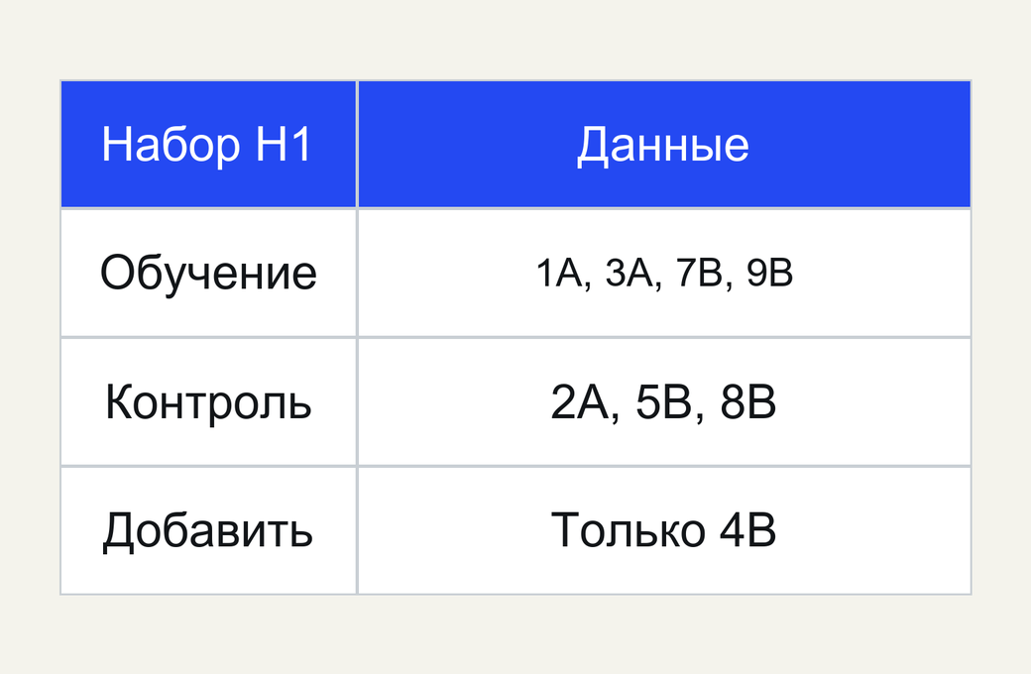
Следующая попытка
H1 — бумажный прогноз, 5–7 мин.
Другие примеры и другой новый сосед.
Цифровой долг — ближайшая практика.
Домашний компьютер не требуется.
MediaSchool
20
Notes:
Информатика, 9 класс. Слайд 20.
Место в сценарии: 44–45 мин.
Вопрос: Домашний компьютер не требуется.
Полное условие H1: Дома 5–7 минут на бумаге. Другая модель одного ближайшего соседа: обучение (1, A), (3, A), (7, B), (9, B); при равных расстояниях выбирают меньшее x. Контрольные случаи (2, A), (5, B), (8, B) не входят в обучение. Запиши прогнозы и ошибки. Затем к обучению добавляют только (4, B) и обучают снова: что теперь предскажет модель для тех же трёх x, почему изменился x=5? Подпиши «бумажный прогноз» и ограничь вывод этими случаями. Ключ: Исходно x = 2→1A→A, x = 5→3A→A (равенство с 7), x = 8→7B→B; ошибка 1/3 на x = 5. После добавления 4B и повторного обучения x = 2→1A→A, x = 5→4B→B, x = 8→7B→B; ошибок 0/3. При x = 5 сосед 4B на расстоянии 1 вместо прежнего 3A на 2. Это бумажный прогноз, не наблюдение настоящего обучения/загрузки; общий вывод о точности не следует. Критерий: Прогнозы A/A/B→A/B/B, 1/3→0/3 и причина нового соседа, честная подпись и граница вывода. Помощь: Данные здесь 1/3/7/9 и добавляемый 4B; не копируй контроль классного B1. До звонка подготовить HTML и школьный браузер/загрузки; сеть после получения не нужна. Алгоритм одного ближайшего соседа дан заранее, обучение копирует размеченные примеры: это действительная простая модель машинного обучения, не нейросеть и не подбор коэффициентов. Разрешение равных расстояний — авторское объявленное правило. Контроль 3/6/7/9 нельзя добавлять в обучение; новый пример 5B не из контроля. В учебном исследовании одни контрольные случаи используются для уточнения, не выдаются за свежий финальный тест. Каждый реально обучает 4/5, проверяет до/после, сохраняет и загружает свой JSON. При 15 ПК — 1+6 первый+6 второй+1 сверка; во время ожидания каждый пишет прогноз и анализ своего вывода. При 30 ПК параллельно. Критерий не качество красивой записи, а собственное изменение/проверка/сохранение и ограниченный вывод. Не вводить программирование массивов, статистические гарантии, системные команды и внешние аккаунты. Иллюстрация концептуальная. Точные входные данные заданы текстом и редактируемыми таблицами/схемами.
[Sources]
https://edsoo.ru/wp-content/uploads/2025/07/2025_ooo_frp_informatika-7-9_baza.pdf
https://scikit-learn.org/stable/modules/neighbors.html
https://developers.google.com/machine-learning/crash-course/overfitting/dividing-datasets
https://edsoo.ru/wp-content/uploads/2026/08/informatika.pdf
Изображение: оригинальная математическая схема MediaSchool, построенная программно по явно заданным данным. Не ImageGen. Величины, классы и данные условные. Расстояния читают по числам, при равенстве выбирают меньшее x. Контрольные случаи отделены от обучения; повторная проверка не является свежим итоговым тестом. Физических измерений нет.
[/Sources]

